Slide 1


Otizmli Çocukların Sosyal Becerilerini Geliştirmeye Yönelik Android Uygulaması
Serhat SERBEST Tolga ÜREKLİ Mehmet Can HANAYLI

Slide 2

İçerik
Otizm Nedir?
Günümüzde Otizm ve Eğitim-Öğretim
Türkiye’de Otizm
Android Programlama
Sosyal Becerilerini Geliştirmeye Yönelik Uygulama
Sonuç Ve Öneriler

Slide 3
Otizm Nedir?
Otizm üç yaşından önce başlayan ve ömür boyu süren, sosyal etkileşime ve iletişime zarar veren, sınırlı ve tekrarlanan davranışlara yol açan beynin gelişimini engelleyen bir rahatsızlıktır.
Otizm; sessiz kalma, zekâ engelli olma, durmadan el çırpma ya da sallanma gibi ciddi bozukluklar gösteren bireylerden, etkin ama belirgin olarak sıra dışı sosyal yaklaşımlar gösteren, çok dar ilgi odakları olan ve laf ebesi, bilgiçlik taslayan, iletişimi olan daha az bozukluk gösteren bireylere kadar çok geniş bir spektrumda kendini gösterir.

Slide 4
Otizm Nedir?
Otizmli bireyler yineleyici ve sınırlı davranışın birçok türünü
gösterirler.
Stereotipi el çırpma, kafa ve vücut sallama gibi amaçsız hareketlerdir.
Kompulsif davranış isteyerek yapılır ve nesneleri belirli bir düzende dizmek gibi rutin kuralları izler.
Tekdüzelik değişikliğe karşı direnç göstermektir; örneğin mobilyaların yerinin değiştirilmesine karşı çıkmak gibi.

Slide 5
Otizm Nedir?
Rutin davranış günlük etkinlikleri her zaman aynı şekilde yapmaktır; Örneğin aynı yemeklerin yenmesi yada aynı giyisilerin giyilmesi gibi.
Sınırlı davranış ilgi ve etkinliklerde sınırlı olmaktır; örneğin tek bir televizyon programı ile ilgilenmek gibi.
Kendini yaralama kişiyi yaralayan ya da kendini ısırma gibi yaralayabilecek hareketleri içerir. Not:Araştırmalarda Otizm Spektrum Bozukluğu (OSB) bulunan çocukların yaklaşık %30’unda kendini yaralama davranışlarından etkilendiğini belirtmiştir

Slide 6
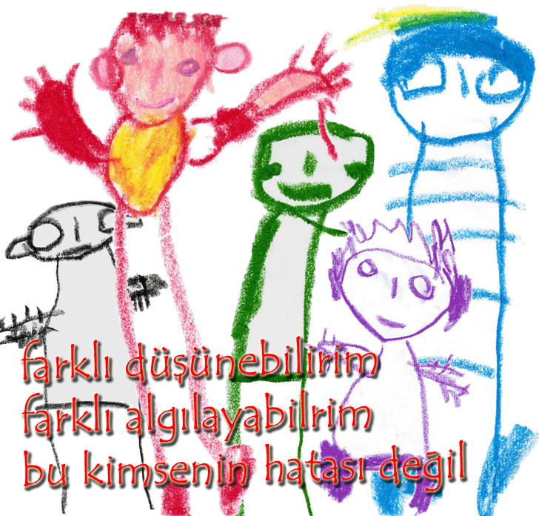

Slide 7
Türkiye’de Eğitim-Öğretim
Öğrenim görme Türkiye Cumhuriyeti anayasasında da belirtildiği
üzere engellenemeyen haklar arasındadır. Anayasanın 42. Maddesi
bu söylemde şunu belirtmektedir:
“Kimse, eğitim ve öğrenim hakkından yoksun bırakılamaz.”
Tedavisi devam eden engellilerin sonrasında normal yaşama entegre edilmeleri, hiçbir zaman hayattan koparılmamaları temel esas olarak düşünülmelidir.

Slide 8


Türkiye’de Otizm

Slide 9
Türkiye’de Otizm
Otizm bir anda ortaya çıkan bir rahatsızlık değildir. Gözle
görülebilir derecede farklılıklar gösteren bireylerin, teşhis ve tanısında uygun yöntemler kullanılarak sosyal ilişkileri, iletişimde karşılaştıkları zorluklar veya sınırlı, tekrarlayıcı davranış uygulama gibi problemleri eğitim ve öğretim etkinlikleri yardımıyla hafifletilebilir.
Dünyada her 100-150 çocuktan biri otizmden etkilenmiş gibi görülüyor. Bu ölçekle ülkemizde yaklaşık 650 bin kişinin otizm olduğu tahmin edilmektedir.

Slide 10
Türkiye’de Otizm
Otizmli bireylerin topluma kazandırılmasında bugün için kabul edilmiş en önemli yöntem, erken yaşta verilmeye başlanan bireyselleştirilmiş özel eğitimdir. Özel eğitim alan otizmli çocukların sosyal yönlerinin geliştiği, iletişim becerilerinin arttığı ve takıntılı davranışlarının azaldığı bilinmektedir. Sevgi, sabır ve anlayışla sürdürülen eğitimlerle desteklenen otizmli çocuklar, akranlarının sahip oldukları becerileri edinerek toplumda yerlerini alabilmektedirler.

Slide 11
Türkiye’de Otizm
Otizmli bireylerin yapamadıkları yerine yapabildikleri veya üzerine çalışırken mutlu oldukları işleri yapabilmelerine imkân vermek, örneğin ayakkabı bağcığını bağlayamama gibi bir sıkıntı yerine mükemmel odaklanma kabiliyetlerini kullanmalarına yardımcı olmak

Slide 12
Android Programlama
Mobil teknoloji, kullanıcıların zaman ve mekân sınırlaması olmaksızın, kablo vb. araç kullanmadan internet gibi genel ve özel ağlara erişmesini, veri alışverişi yapmasını ya da iletişim kurmasını kesintisiz olarak sağlayan teknoloji olarak tanımlanabilmektedir.
Günümüzde cep telefonları, akıllı telefonlar, tablet bilgisayarlar gibi taşınabilir cihazların kullanımının artmasıyla ve mobil internet erişiminin ucuzlamasıyla birlikte mobil teknolojilerin önemi de artmaktadır

Slide 13
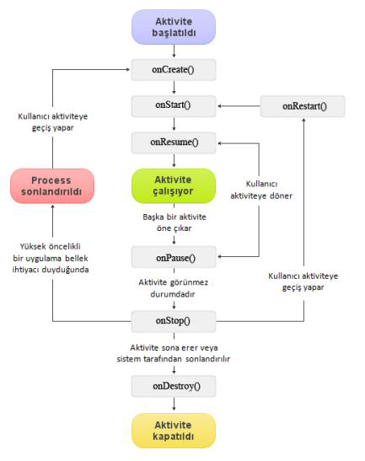
Android Programlama
Mobil cihazlarda Android en çok tercih edilen işletim sistemi olma özelliğini taşımaktadır.Android İşletim Sistemleri Linux tabanlı açık kaynak kodlu işletim sistemleridir.

Slide 14
Otizmli Çocukların Sosyal Becerilerini Geliştirmeye Yönelik Tasarlanan Android Uygulaması
Bu uygulamanın geliştirilmesindeki amaç; otizmli çocukların sosyal becerilerini geliştirebilmelerini, temel ihtiyaçlarını karşılayabilmelerini ve kendilerini ifade edebilmelerini sağlamaktır.
Bu kapsamda yapılan araştırmalar sonucunda Android uygulama geliştirmek içinAndroid Eclipse (Java Script), Smart Face App, Basic 4Android gibi programların olduğu saptanmıştır.

Slide 15
Otizmli Çocukların Sosyal Becerilerini Geliştirmeye Yönelik Tasarlanan Android Uygulaması
Geliştirilecek olan uygulamanın daha basite indirgenebilmesi, ortak çalışmaya imkan sağlayabilmesi ve Java Script bilgisi gerektirmemesi açısından Google tarafından geliştirilmiş olan online App Invertor isimli yazılım kullanılmıştır.
App Invertor sayesinde sürükle bırak tekniği ve temel programlama mantığı kullanılarak fidan uygulaması tasarlanmıştır. Bu kapsamda proje ekibi online olarak kendi bölümlerini hazırlamış ve fidan uygulamasını adım adım ortaya çıkarmıştır.

Slide 16
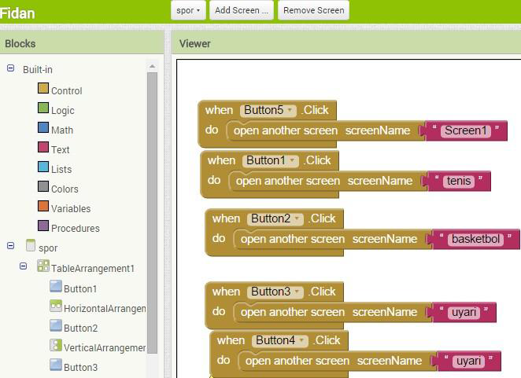
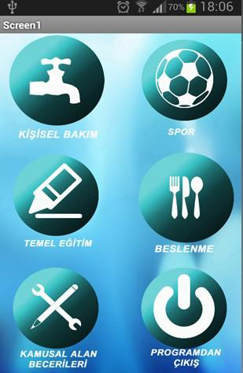
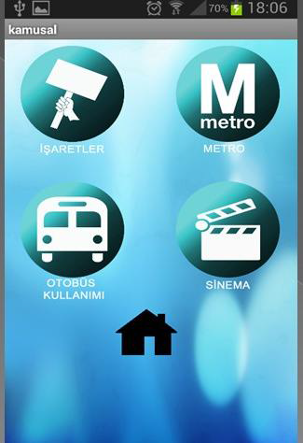
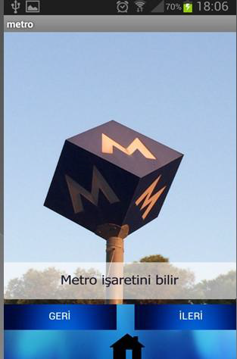

Slide 17
Otizmli Çocukların Sosyal Becerilerini Geliştirmeye Yönelik Tasarlanan Android Uygulaması
Şekillerden de görülebileceği gibi uygulama kolaylık ve kullanışlılık üzerine tasarlanmıştır.
Görsel ve işitsel öğelerle desteklenen bu program otizmli bireylerin sosyal becerilerini hatırlatmaya, geliştirmeye ve uygulamalar yapmaya olanak tanımaktadır.

Slide 18
Sonuç
Engelli bireylerin yaşamını kolaylaştırmak için çok fazla gündemde olmayan mobil uygulamaların gelişimi eğlenceli ve dikkat çekici öğrenmeyi desteklemektedir.
Uygulamada otizm engeli bulunan çocukların sosyal gelişimini arttırmak için; teknolojinin kullanılmasıyla öğrenmenin kolaylaştırılması amaçlanmıştır.
Bu sayede öğrenci istediği sosyal gelişimi dinleyerek ve eklenen görsellerle destekleyerek öğrenmenin kalıcılığının artması amaçlanmıştır.
Sonuç olarak bu uygulama, otizm engeli bulunan çocuklarla ilgilenen bireylerin de yükünü bir nebze olsun hafifletmiştir.
Proje üzerinde yeni eğitim ve modüllerin eklenmesi için gerekli çalışmalar otizmli çocuklara eğitim veren kurumlarla beraber devam etmektedir.

Slide 19

Teşekkürler
Dokuz Eylül Üniversitesi Yönetim Bilişim Sistemleri bölümünde yüksek lisans
öğrenimine devam eden ve bu projeye destek veren Okan Afşar, Osman
Aksakar, Erdi Köprülü, Meltem Mutlutürk, Fevzi Demirsoy, Muzaffer Adalı ve
Muzaffer Çelikkaya’ya teşekkür ederiz.

Slide 20


Otizmli Çocukların Sosyal Becerilerini Geliştirmeye Yönelik Tasarlanan Android Uygulaması
Teşekkür Ederim
Öğr. Gör. Mehmet Can HANAYLI
mehmet.can.hanayli@cbu.edu.tr
mehmet.can.hanayli@gmail.com
Öğr.Gör.Serhat SERBEST serhat.serbest@cbu.edu.tr serhat.serbest@hotmail.com
Tolga ÜREKLİ tolga.urekli@schneider-electric.com tolga.urekli@ gmail.com

